Slide 1

Влияние дохода домохозяйств на результаты ЕГЭ и выбор вуза
И.А. Прахов, М.М. Юдкевич
Лаборатория институционального анализа экономических реформ ИНИИ НИУ ВШЭ
Высшая школа экономики, Москва, 2012
www.hse.ru

Slide 2

Постановка проблемы
Уравнивает ли механизм ЕГЭ возможности для детей из семей с разными доходами?
ДА!
Механизмы повышения доступности для семей с низким доходом:
  Снижение специфических инвестиций в подготовку к поступлению
  Снижение трансакционных издержек, связанных с процессом поступления
НО…
Возможные механизмы сохранения преимуществ для более обеспеченных семей:
  Улучшение результата ЕГЭ за счет общих инвестиций в подготовку к поступлению
  Склонность выбора менее селективных вузов низкодоходными семьями как страховка от непоступления на бюджетное место
  Более информированный выбор, обусловленный различиями в социальном капитале
Высшая школа экономики, Москва, 2012

Slide 3
Цель и задачи исследования
Цель исследования:
  Анализ влияния материального положения семьи на образовательные стратегии абитуриентов, результаты итоговых экзаменов и выбор вуза
Задачи исследования:
  Анализ зависимости между уровнем материального положения семьи и результативностью абитуриентов на основе баллов ЕГЭ по основным предметам;
  Анализ различий в результатах ЕГЭ для абитуриентов из семей с различным уровнем дохода при фиксированной успеваемости в средней школе (по итогам 9 класса);
  Оценка инвестиций в подготовку к поступлению, совершаемых семьями с различным уровнем дохода;
  Анализ выбора вуза абитуриентами из разных семей, получившими схожие результаты ЕГЭ.
Высшая школа экономики, Москва, 2012

Slide 4
Данные и методология исследования
Опрос первокурсников, поступивших в вузы в 2010 году в 16 крупнейших городах России.
Объем выборки: 1165 человек. Выборка взвешена пропорционально количеству выпускников школ в данных городах.
Результаты ЕГЭ по русскому языку, математике, средние баллы ЕГЭ по обязательным и всем сданным предметам.
Группировка домохозяйств по уровню дохода:
Высшая школа экономики, Москва, 2012

Slide 5
Уровень дохода и результаты ЕГЭ
Высшая школа экономики, Москва, 2012

Slide 6
Различия в результатах ЕГЭ про фиксированной успеваемости в 9 классе (ЕГЭ по математике)
Высшая школа экономики, Москва, 2012

Slide 7
Инвестиции в подготовку к поступлению как механизм повышения результативности школьника
Высшая школа экономики, Москва, 2012

Slide 8
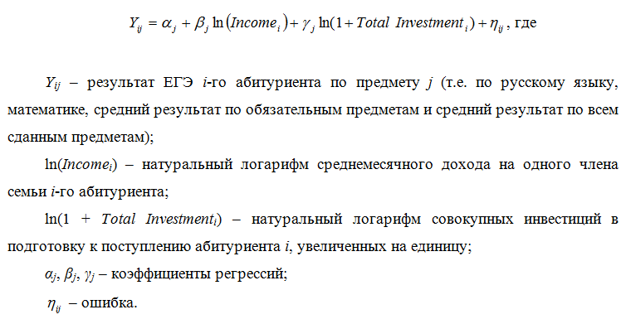
Отдача от дополнительной подготовки к поступлению: регрессионный анализ
Высшая школа экономики, Москва, 2012

Slide 9
Влияние дохода и инвестиций в подготовку к поступлению на результаты ЕГЭ
Доход и уровень затрат на подготовку к поступлению положительно
влияют на результаты ЕГЭ
Коэффициенты/ Зависимая переменная | Русский язык | Математика | Обязательные предметы | Все сданные предметы
Пересечение | 20,648*** (7,755) | -29,466*** (9,657) | -4,409 (8,026) | -32,576*** (8,566)
Доход | 4,514*** (0,811) | 9,371*** (1,010) | 6,943*** (0,839) | 9,892*** (0,893)
Инвестиции | 0,653*** (0,070) | 0,406*** (0,087) | 0,530*** (0,073) | 0,423*** (0,075)
R² | 0,100 | 0,092 | 0,104 | 0,154
Высшая школа экономики, Москва, 2012

Slide 10
Отдача от инвестиций в подготовку к поступлению при фиксированном доходе
Инвестиции в подготовку к поступлению приносят наибольшую отдачу
(в терминах результатов ЕГЭ) для абитуриентов из наиболее
обеспеченных семей.
Зависимая переменная Уровень дохода | Русский язык | Математика | Обязательные предметы | Все сданные предметы
Низкий | 0,609*** | -0,136 | 0,236** | -0,284***
Средний | 0,607*** | 0,498*** | 0,552*** | 0,828***
Высокий | 0,999*** | 0,878*** | 0,938*** | 0,404**
Высшая школа экономики, Москва, 2012

Slide 11
Материальное положение семьи и выбор вуза
Студенты из наиболее обеспеченных семей учатся в более
селективных вузах. Это верно как для студентов-платников, так и для
обучающихся на бюджетном отделении.
Средний балл ЕГЭ | Уровень дохода |  |  | В среднем по массиву
 | Низкий | Средний | Высокий
41 - 60 баллов | 27,5% | 12,4% | 7,6% | 16,9%
61 - 80 баллов | 68,7% | 80,8% | 80,3% | 76,5%
81 - 100 баллов | 3,9% | 6,8% | 12,1% | 6,7%
Итого | 100,0% | 100,0% | 100,0% | 100,0%
Высшая школа экономики, Москва, 2012

Slide 12
Выводы
Даже в условиях ЕГЭ у абитуриентов из семей с более высоким уровнем дохода сохраняется больше возможностей для подготовки к поступлению в вуз, что положительно сказывается на итоговом результате ЕГЭ.
Имеет место положительная зависимость между уровнем дохода и результатами ЕГЭ по основным предметам у школьников, имеющих одинаковые результаты на момент окончания девятого класса.
Абитуриенты из наиболее обеспеченных семей делают больше инвестиций в дополнительные виды подготовки к поступлению (занятия на подготовительных курсах и с репетиторами), и эти инвестиции дают большую предельную отдачу.
Высшая школа экономики, Москва, 2012

Slide 13
Выводы
Дополнительные занятия дают большую отдачу для детей из высокодоходной группы семей.
Студенты из семей с высоким уровнем дохода (как платники, так и бесплатники) учатся в более селективных вузах.
При одинаковом уровне ЕГЭ «троечники» и «хорошисты» из обеспеченных семей поступают в вузы с более высоким средним балом ЕГЭ, нежели абитуриенты из семей со средним или низким уровнем дохода, показавшие сходные результаты ЕГЭ.
В результате можно говорить о том, что материальное положение семьи является фактором, значительно влияющим на поступление в вуз.
Высшая школа экономики, Москва, 2012

Slide 14

www.cinst.hse.ru

